Slide 1
Procedimientos Comerciales

Slide 2
Cambio de número telefónico
Descripción
Requisitos
IMPORTANTE
Un cliente puede solicitar cambio de su número telefónico, por seguridad o necesidad personal, a continuación te indicaremos como puedes realizar esta gestión y qué debes considerar al momento de solicitarla.
Esta acción es sólo para Retención y puede ser ejecutada una vez al año.
No tiene costo para el cliente
Deuda en $0 sin repactación
Contrato vigente y activo sin suspensión
Al menos 3 boletas emitidas y pagadas
Solo puede ser solicitado por titular de servicio.
Plazo que deben informar a cliente: 5 días hábiles.
Esta solicitud debe ser sólo realizada por el titular del servicio. Si tiene promociones asociadas a Telefonía, las perderá al cambiar de número. Si cliente presenta plan que no está vigente, debes modificar el plan a uno que exista actualmente

Slide 3
Bloqueo / Desbloqueo Llamadas LDI, 700 y Móvil - Hogar HFC
Gestión Call Center
Sólo puede ser solicitado por el titular del servicio
Debe aceptar costo de $500 (En caso de que sea segunda vez que realiza esta solicitud).
Si acepta costo, debe enviar copia de Cédula de identidad por ambos lados + poder simple con la solicitud, al email: info.hogar@clarochile.cl
El poder simple debe contar con las siguientes características:
  Indicar expresamente la solicitud de Bloqueo/Desbloqueo
  El tipo de llamada que desea Bloquear/Desbloquear
  Dirección del servicio y N° Telefónico a desbloquear
  Declarar la aceptación del costo de $500 (Si aplica)
  Firma igual a la de la Cédula de Identidad
  La copia de la cédula de identidad deberá tacharse e indicar que es de uso exclusivo para el desbloqueo/bloqueo de llamadas de su servicio Claro.

Slide 4
Bloqueo / Desbloqueo Llamadas LDI, 700 y Móvil - Hogar HFC
Gestión Call Center
El plazo de gestión de la solicitud es de 24hrs hábiles luego del envío del documento
En caso de no enviarse la documentación según lo solicitado, Plataforma Web informará a cliente el rechazo y la información faltante
Ejecutivo de Plataforma Web se encargará de realizar Bloqueo / Desbloqueo directamente en CRM SUR. Al finalizar la gestión en sistema, Ejecutivo de Plataforma Web informa vía e-mail a Cliente que su solicitud se encuentra gestionada.
Temple
RUT Cliente:
Nombre:
Teléfono:
Email:
Teléfono que desea bloquear/desbloquear:
Tipo de llamada a bloquear/desbloquear:
Dirección del servicio:
Monto a pagar (solo si aplica):
¿Cliente acepta costo? (solo si aplica):
Ruta Tipifica
Ingreso: » HFC MAS>>COMERCIAL>>PRODUCTOS Y SERVICIOS>>TEL-BLOQUEO-DESBLOQUEO LLAMADAS A MOVILES Y-O LDI

Slide 5
Baja de canales premium
Descripción
Los ejecutivos de Front gestionarán la solicitud de retención y/o baja de canales que solicite el cliente, en el primer contacto.
Gestión Front
Deberá validar tipo de SVA que cliente solicita eliminar, si corresponde a canales Premium, la gestión la debe realizar en línea, entregando las herramientas de retención indicadas. Si a pesar de la negociación, el cliente solicita la baja, debes registrar ambas gestiones, en Tipifica.
Debes informar que el plazo para la desconexión del servicio, es de 2 días hábiles.
El ejecutivo aplicará las herramientas de retención vigentes, las que están disponibles en Claro más (ID 334) o en tipifica.
Ruta Tipifica
» INICIO» HFC MAS» COMERCIAL» RETENCIONES » RETENCIONES FRONT » RETENCION CANALES »

Slide 6
Descuento Churn Hogar
¿Para quienes aplica?
Aplicara para clientes que cumplen 30 a 90 días de morosidad, desde la fecha de vencimiento, se asigna a campaña Churn otorgándole un descuento para que regularice su deuda, con la finalidad de que mantenga servicio activo en la compañía.
¿Como se opta al descuento?
Cliente recibe llamada donde se informa de descuento para que pueda cancelar su boleta
Cliente recibe SMS donde se informa de descuento para que pueda cancelar su boleta
Cliente recibe oferta donde se informa de descuento para que pueda cancelar su boleta
Ejemplo de SMS enviado a cliente:
“Aproveche esta oportunidad
pague su deuda en Claro
Servicio hogar antes del
22/02/20xx hasta un 50%
De descuento llame
Al 02-xxxxxxxx”

Slide 7
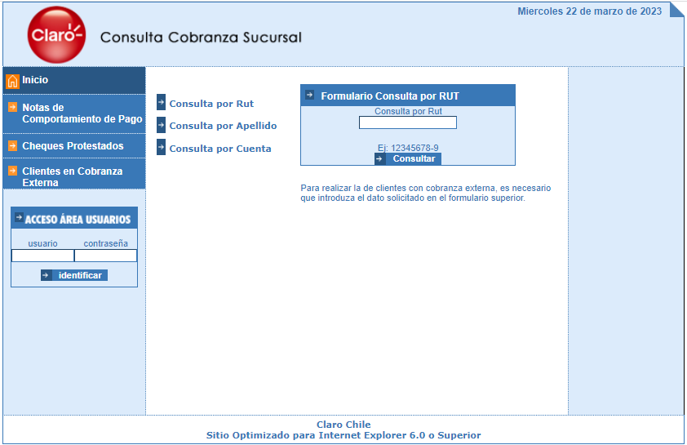
¿Como identificar un cliente Churn?
Legado de Cobranza
Cobranza tiene disponible un link para visualizar el estado del cliente donde se puede identificar:
Clientes considerados en campañas churn
Empresa de cobranza que esta asociada la regularización de la deuda
Ruta Tipifica
» INICIO» HFC MAS» COMERCIAL» COBRANZA» DESCUENTO CHURN NO APLICADO »NO APLICADO ANTES DE 24HORAS/ NO APLICADO DESPUES DE 24 HORAS

Slide 8
Copia de Boleta / Factura
Descripción
Cliente solicita el reenvío de su boleta o factura.
QUIÉN SOLICITA
Titular de la cuenta.
CONDICIONES
Cuenta con o sin deuda.
Esto es para el envío de un documento en específico; si el cliente solicita envío mensual por correo electrónico, debes realizar el cambio de formato de facturación.
VALIDACIÓN TITULAR
El ejecutivo de Front debe realizar las siguientes validaciones para confirmar si es titular:
1.- Nombre completo Titular
2.- RUT titular
3.- Dirección donde se encuentran instalados los servicios del cliente

Slide 9
Copia de Boleta / Factura
Documentos y Script
Los documentos que acreditan identidad del titular, son reemplazados por las preguntas de validación. Realizar preguntas de validación, para confirmar que es el titular, quién realiza la solicitud. Si no es el titular, se le solicita que llame el titular o bien éste, realice la solicitud, a través de la Sucursal Virtual.
Registro en Sistema
SUR -> Captura de Memo
Script
"Don xxxxxx debido a la confidencialidad de la boleta, debo realizar unas preguntas de validación, de todas formas le recuerdo que puede descargar su boleta desde la sucursal virtual en carochile.cl opción Mi Claro. Necesito confirmar…
¿En qué fecha pagó su última boleta? (revisar CRM para confirmar respuesta)
¿Me puede indicar qué servicios activos tiene en su domicilio? (revisar en CRM para confirmar respuesta)
"Si la persona que llama, no coincide con el titular o contesta erróneamente, las pregunta de validación, se le solicita que llame el titular o bien éste, realice la solicitud, a través de la Sucursal Virtual”

Slide 10

Copia de Boleta / Factura
Script
Si efectivamente llama el titular, indicar:
“Don/Sra ______ recuerde que al momento del pago de su boleta debe mantener enchufados y encendidos todos los decodificadores que tenga en su domicilio, esto para asegurar el buen funcionamiento de su servicio.”
PASO A PASO
Si la boleta está disponible en Tipifica, el plazo de envío es de 1 día hábil. Si la boleta no está disponible en Tipifica, Plataforma Web escala la solicitud. En este caso, el plazo para el envío del documento, se extiende a 5 días hábiles.

Slide 11

Copia de Boleta / Factura
Tipifica
Ejecutivo debe registrar la solicitud bajo la siguiente ruta de tipifica:
Front: HFC MAS " COMERCIAL " FACTURACION - RECAUDACION - COBRANZA " COPIA DE BOLETA //// CIERRE>>SOLICITUD>>SE GENERA ESCALAMIENTO
TEMPLATE
RUT:
Producto: (DTH / HFC / HFC PYME)
Nº de documento:
Ciclo de Facturación:
Fecha de emisión:
Monto:

Slide 12
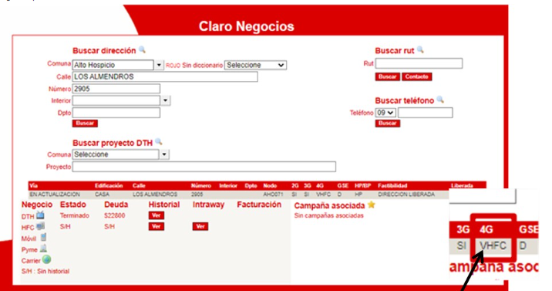
Traslado de Domicilio
Descripción
Este procedimiento aplica para clientes Hogar que quieren trasladar sus servicios a otra dirección.
Aplica para todos los servicios Hogar, en todos los canales de atención, a excepción del servicio de televisión satelital DTH, cuya atención es exclusiva a través de canales remotos.
Consideración
Siempre debes revisar en Prospección, para comprobar la factibilidad para la dirección del cliente. En caso que en el campo 4G, registre "VHFC", significa que no es factible para nuevos productos o modificaciones, tales como traslado de domicilio. Infórmale al cliente que en este caso, no es posible la instalación del servicio que solicita.
En este caso, la dirección no tiene factibilidad para nuevos servicios o traslado de domicilio.

Slide 13
Traslado de Domicilio
Validaciones
Validar Identidad
Validar la identidad, según procedimiento “validación de identidad” correspondiente al canal de atención
Validar Factibilidad
Validar factibilidad técnica y comercial en el nuevo domicilio.
Validar Políticas
Validar políticas de cobro e informar al cliente, si es que hubiesen
Nota: las solicitudes de traslado se curan solo si existe factibilidad HFC o FTTH en el nuevo domicilio
Ruta Tipifica
INICIO» HFC MAS» TECNICO» CAMBIO DE DOMICILIO
INICIO» FTTH MAS» TECNICO» CAMBIO DE DOMICILIO

Slide 14
Traslado de Domicilio
Es una solicitud que requiere la realización de una visita técnica, pero que no implica un reclamo técnico o problemas de servicio (reparaciones).
Para ejecutar la visita técnica, primero debe estar actualizada la dirección en CRM con la nueva dirección.
La visita técnica se realizará según el plazo de agenda disponible al momento de validar la OT en SUR. La OT de cambio de domicilio en SUR sólo se valida una vez que soporte cierra el ticket de support@l y actualiza la dirección
Para Call Center se debe crear un ticket en Support@l con los siguientes tópicos: SUR/ Catastral/ Cambio de Domicilio
El soporte SUR tiene un SLA de 24 horas para actualizar la dirección en CRM, en ocasiones, podría responder al ticket en 2 o 4 horas, de ser así, se ejecuta el cambio enseguida cuando el ticket de support@l esté cerrado.
IMPORTANTE
La VT se realiza sólo una vez que la dirección se encuentra actualizada en CRM, nunca con la dirección antigua. En Call Center o CCDD no se debe indicar al cliente que se vuelva a contactar. El canal de atención debe realizar la VT una vez que recibe la respuesta al ticket de Support@l.

Slide 15
Traslado de Domicilio
Políticas
Aplica frente a solicitudes expresas del cliente para trasladar su servicio a un nuevo domicilio, o bien,
frente a intenciones de término por cambio de domicilio
Puede ser solicitado sólo por el titular del servicio, por lo cual, se debe aplicar procedimiento de validación de identidad vigente para cada canal de atención.
Para realizar el traslado, el RUT del titular no debe tener deuda
No tiene costo si mantiene el mismo servicio y equipos que tenía en el domicilio antiguo. El cliente debe
trasladar los equipos al nuevo domicilio).
Si al verificar la factibilidad técnica, el cliente no tiene factibilidad HFC, pero tiene factibilidad con el
servicio FTTH, debes derivar el caso al Supervisor de Operaciones Claro para su gestión

Slide 16
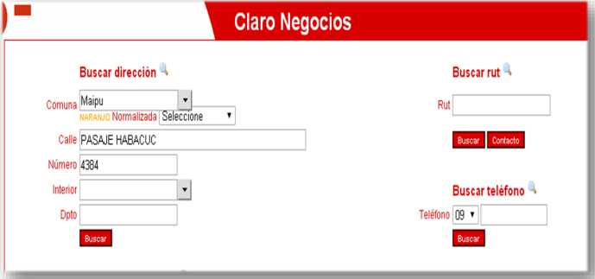
Traslado de Domicilio
Factibilidad Técnica
Ingresar a Prospección a través del link http://prospeccion/v2/Default.aspx
Completar los datos que se solicitan:
Comuna
Calle
Número
Interior
Departamento
Luego, dar clic en “Buscar” Se visualizará la respuesta de factibilidad

Slide 17
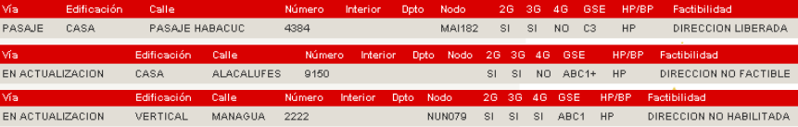
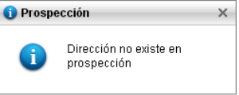
Traslado de Domicilio
Factibilidad Técnica
Liberada La dirección tiene factibilidad para poder instalar servicio HFC.
No factible La dirección NO tiene factibilidad TECNICA para poder instalar servicio HFC, no hay cableado.
No habilitada La dirección NO tiene factibilidad para poder instalar servicio HFC pero el edificio si está cableado por lo pronto podría ser habilitada.
No existe La dirección no está cargada en el sistema y se puede solicitar su creación con un comprobante de servicios básicos. Es importante informar al cliente, que al momento de crear la dirección, esta puede resultar factible o no factible

Slide 18
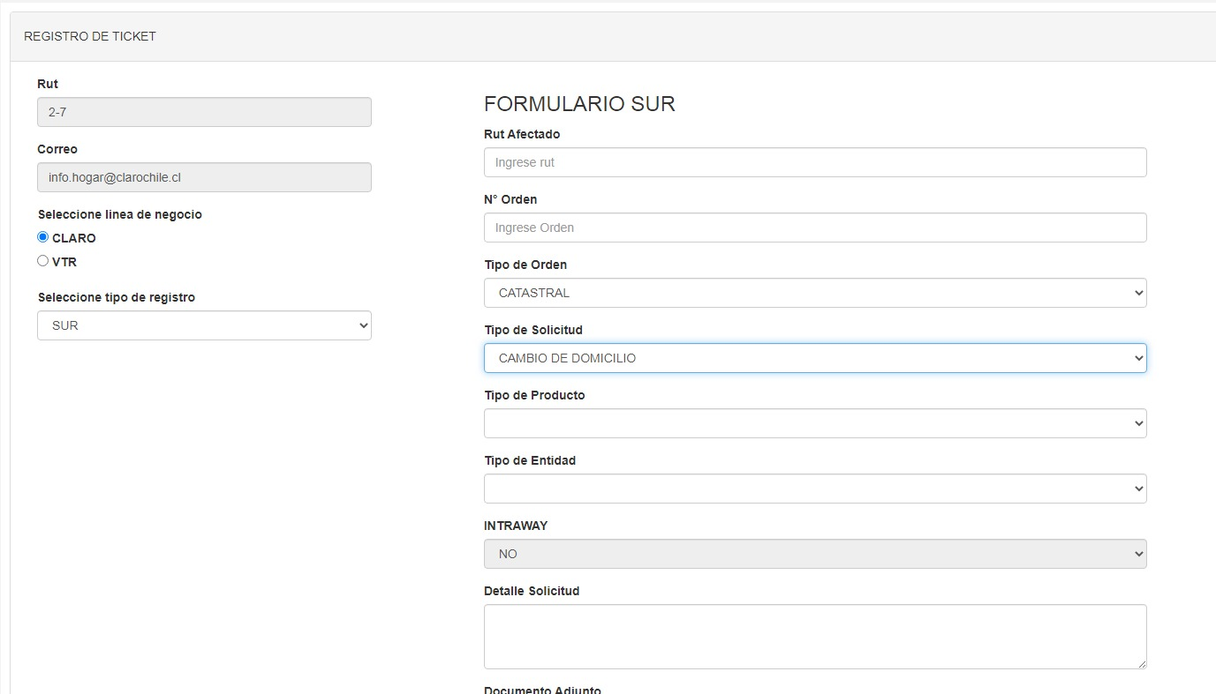
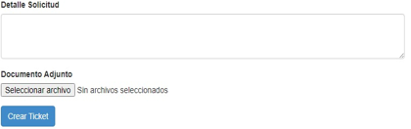
Traslado de Domicilio
Escalamiento Sdesk
RUT afectado: Rut del cliente
Nº Orden: en caso que corresponda se ingresa orden (o su defecto numero atención sur)
Tipo de orden : catastral
Tipo de solicitud: cambio de domicilio
Tipo de producto: indicar si cliente tiene 1-2 o 3 Play
Tipo de entidad: Persona
Detalle de solicitud: indicar que corresponde a cambio de domicilio informando dirección nueva y datos de cliente

Slide 19
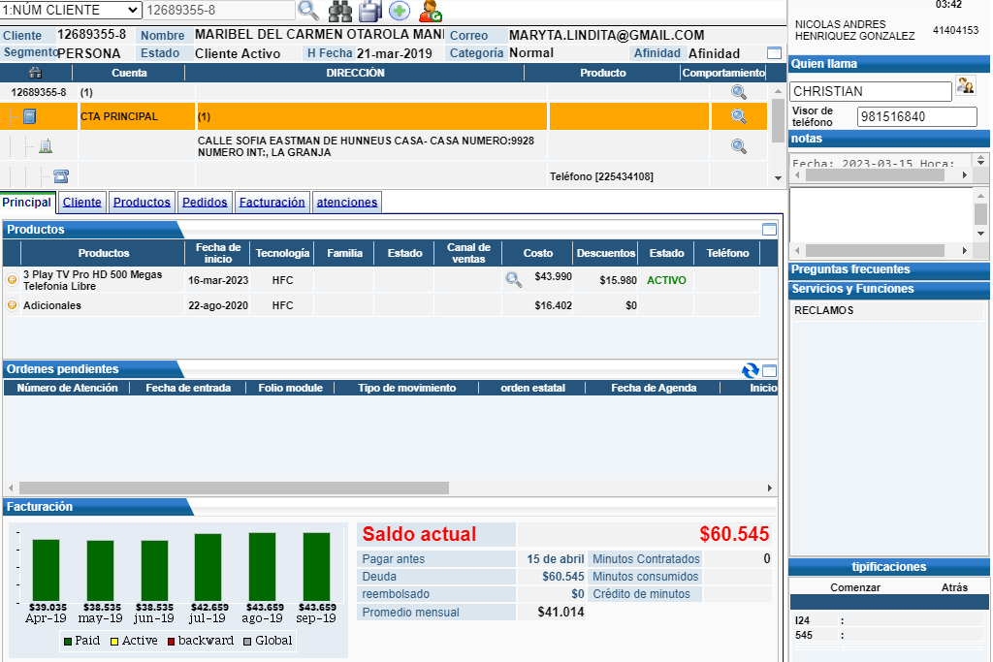
Traslado de Domicilio
Con dirección actualizada en SUR
Ingresar a SUR con usuario y contraseña en el link http://sur/pisagrafico_menu/servlet/login.
En la columna derecha de la pantalla, dar clic en SERVICIOS Y FUNCIONES, y seleccionar la opción RECLAMOS.

Slide 20
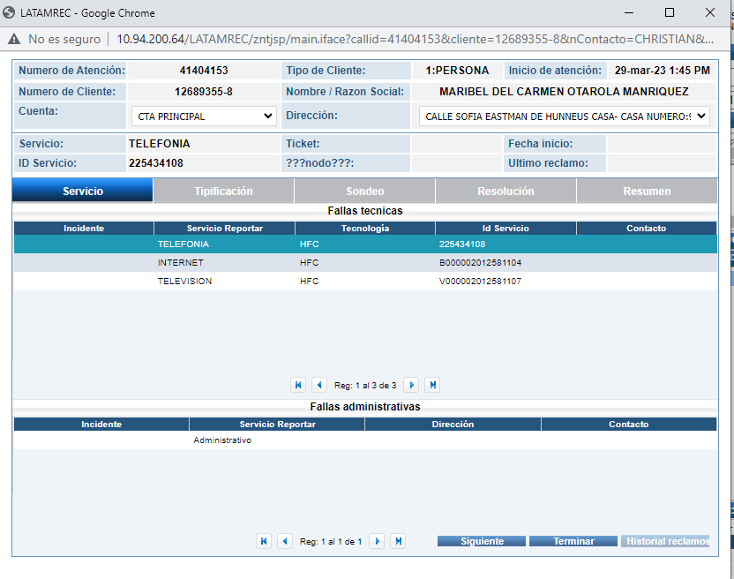
Traslado de Domicilio
Con dirección actualizada en SUR
Si cliente tiene:
1 play Seleccionar el que se encuentre en pantalla (Internet o Televisión o Telefonía).
2 play Seleccionar Televisión si corresponde a (Televisión + internet o telefonía), seleccionar Telefonía si corresponde a (Telefonía + Internet).
3 play Seleccionar Televisión si corresponde a (Televisión + internet + telefonía).
Hacer clic en SIGUIENTE

Slide 21
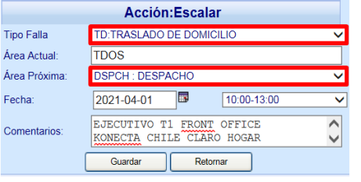
Traslado de Domicilio
Con dirección actualizada en SUR
Crear OT para traslado de dirección, y escalar a terreno como
TD: TRASLADO DE DOMICILIO. Dar clic en GUARDAR. No se debe transferir a T2.
En las notas de la VT detallar:
• Dirección actual (completa)
• Nueva dirección (completa)
• Número de ticket escalado a sdesk (si es que aplica)
• Teléfono de contacto (a lo menos 1 obligatorio).
• Servicios activos y adicionales que tenía antes del cambio.
• Detallar si es que el cliente perdió algún equipo.

Slide 22
Traspaso de Titularidad
Descripción
Este proceso aplica para los clientes que desean generar un Traspaso de Titularidad en el mismo domicilio donde están instalados los servicios hogar contratados.
Importante
Sólo en caso de que el cliente NO cuente con email, el ejecutivo Front de Call Center, informará al cliente los documentos requeridos para el cambio de titularidad e indicará que la entrega de estos debe ser realizada en nuestras sucursales y, de esta forma, hacer efectivo su requerimiento.
Esta solicitud, puede ser realizada por el cliente de forma remota o presencial.
Luego de recibir los documentos (vía e-mail o de forma presencial), se hará efectivo el traspaso de titularidad en un plazo de 5 días hábiles.
Los casos borde que se puedan presentar mientras está en gestión de BackOffice, serán atendidos con un SLA distinto (5 a 10 días), el cual será comunicado al canal que realizó la solicitud por e-mail, para que pueda informar al cliente el estado de su solicitud

Slide 23
Traspaso de Titularidad
Validar Titular
El Ejecutivo Front debe realizar las siguientes validaciones, para confirmar titularidad:
Condiciones Comerciales Obligatorias del Antiguo Titular
Saldo en $0
Documentos Obligatorios a Entregar por el Nuevo Titular
Nuevo titular debe ser mayor de edad (18 años).
Nombre completo del titular
RUT del titular
Dirección donde están instalados los servicios contratados por el cliente.
boleta pagada, SIN repactación activa
Al momento de generar el cambio, pierde descuentos (retención y venta).
Formulario traspaso con ambas firmas.
Fotocopia por ambos lados, de la cédula de identidad (vigente y firma legible), del titular y cliente nuevo.
El nuevo titular no debe tener deuda anterior con la compañía.
Certificado de defunción (en caso de fallecimiento del titular antiguo, debe acreditar parentesco con el titular, mediante certificado de nacimiento o libreta de familia).

Slide 24
Traspaso de Titularidad
El ejecutivo front deberá:
1. Validar la titularidad del cliente antiguo a través de EID Equifax o en su defecto preguntas de validación internas.
2. Evaluar condiciones comerciales del cliente antiguo.
3. Informar los documentos obligatorios a entregar por el nuevo titular.
4. Si el cliente posee correo electrónico, debes solicitar su e-mail y registrar en Tipifica.
5. Informar al cliente (persona) que recibirá formulario por cambio de titularidad, desde el correo: info.hogar@clarochile.cl, en un plazo máximo de 2 días hábiles.
Ruta Tipifica
» INICIO» HFC MAS» COMERCIAL» MODIFICACION DE CONTRATO» CAMBIO DE TITULARIDAD

Slide 25
Pago No Registrado
Aplica para todo cliente que se contacte a cualquier canal de atención, manifestando que su servicio se encuentra suspendido, habiendo realizado el pago de la deuda emitida.
El pago pudo haber sido realizado en cualquier recaudador autorizado, ya sea entidades externas o internas.
Para requerimientos por Call Center, cliente debe hacer envío del comprobante de pago a info.hogar@clarochile.cl. Esto, si y solo sí, al cliente que se le solicita el comprobante, luego de la revisión de recaudación. No se debe solicitar el comprobante en el primer llamado.
El requerimiento puede ser presentado tanto por titular como por usuario del servicio.
El comprobante de pago que se derive a recaudación, debe ser original. Los comprobantes válidos se encuentran identificados por recaudador, con información específica de cada uno

Slide 26
Pago No Registrado
Rut
Documento
Monto
Fecha
Hora Aproximada de la transacción
Número de contacto móvil (para notificación)
4 últimos dígitos de la tarjeta bancaria(en caso de ser necesario)
Nota: El portal web de Servipag, puede dirigir a Transbank si se selecciona como medio de pago, para estos casos, se requiere la información correspondiente a Transbank
Recordar solo solicitar los datos del comprobante y no el envió por correo electrónico
Ruta Tipifica
» INICIO» HFC MAS » COMERCIAL » RECAUDACION » PAGO NO REGISTRADO

Slide 27
Pago No Registrado
Procedimiento front
Script Front (desbloqueo de detención cobranza solicitado el día domingo)
Don/Sra. , debido que el pago no se ha registrado, solicitaremos al área encargada la activación del servicio, el cual quedará operativo desde el día de mañana, en horario AM. En caso de requerir documentos adicionales a los registrados en el caso el día de hoy, esta área se contactará con usted vía SMS.
Script Front (segunda llamada – reintento post desbloqueo detención de cobranza)
Don/Sra. <nombre de cliente>, me confirma si usted ha recibido una notificación por este requerimiento, tengo registro que se contactó el día XX-XX (día- mes) por este motivo... Esperar confirmación del cliente.
Como el pago no se encuentra registrado en sistema, le solicitamos por favor nos haga llegar el comprobante de pago al correo: info.hogar@clarochile.cl, a la brevedad posible. De igual forma, su servicio va a quedar habilitado por 48 horas.
Script Front (primera llamada – desbloqueo detención de cobranza)
Don/Sra. <nombre de cliente> realizaremos el desbloqueo de su línea por 48 horas, mientras el pago se registra. En caso de requerir documentos adicionales a los registrados en el caso el día de hoy, el área especializada se contactará con usted vía SMS.
1. Recibir requerimiento.
2. Verificar en CRM el estado del cliente.
3. Informa al cliente, de acuerdo a lo siguiente:

Slide 28
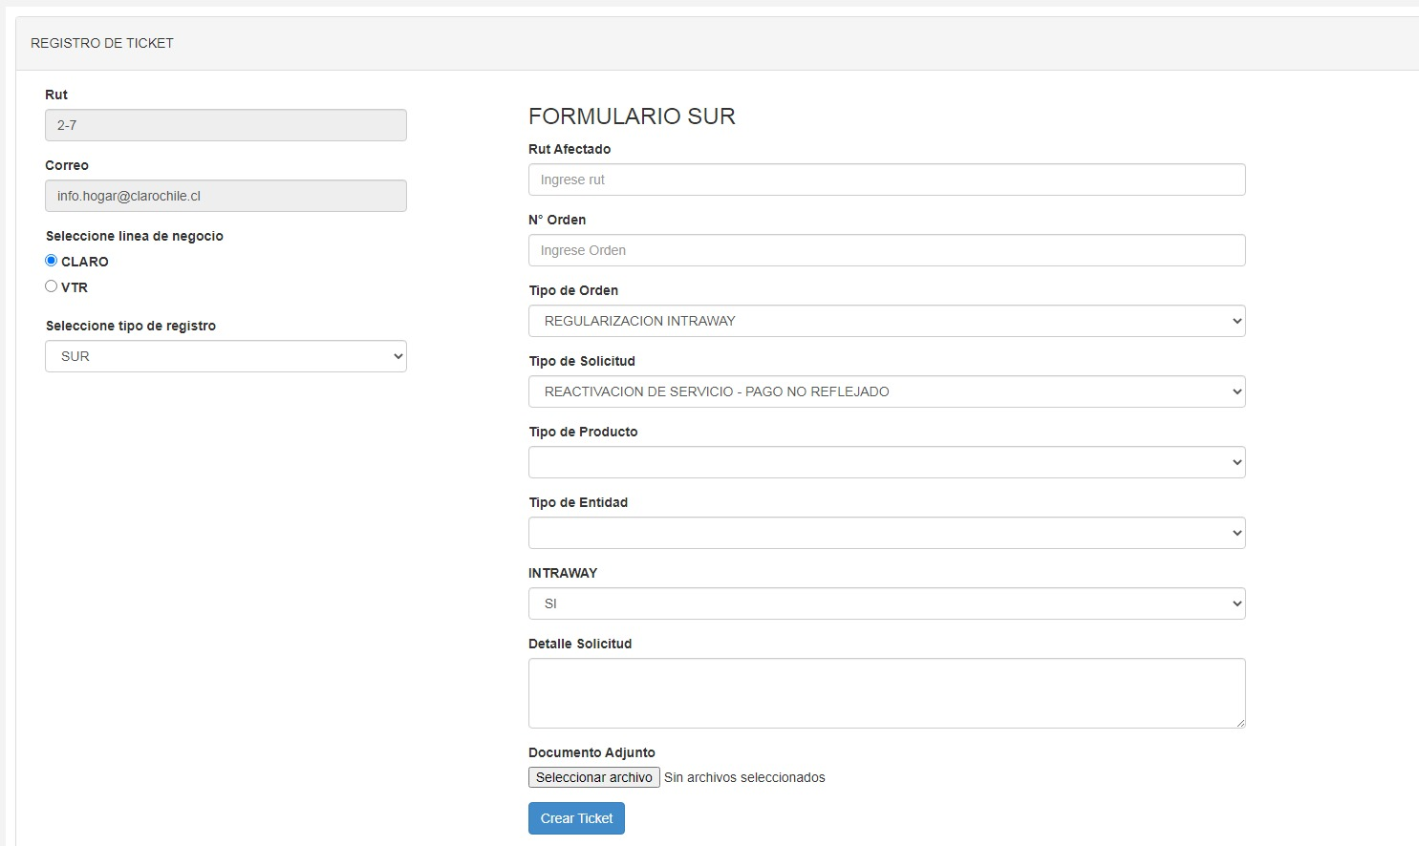
Pago No Registrado
Escalamiento Sdesk
RUT: Rut del cliente
Nº Orden: registro de tipifica
Tipo de orden: regularización intraway
Tipo de solicitud: Reactivación de servicio-pago no reflejado
Tipo de producto: si cliente tiene 1,2 o 3 Play
Tipo de entidad: Persona
Detalle de solicitud: incluir toda la información del cliente para reactivar el servicio, incluido datos del comprobante

Slide 29
Suspensión Transitoria y Voluntaria Hogar
Alcance
Este procedimiento aplica para clientes que solicitan suspender su servicio (HFC) voluntariamente y/o cuando se entrega como herramienta de retención por viaje y/o vacaciones.
¿Quién puede solicitar esta gestión?
Esta gestión puede ser solicitada por el Titular del servicio.
Si no es titular, un poder simple donde titular autorice la gestión por tercero, fotocopia de la Cédula de Identidad (titular) + formulario.(solo presencial en sucursales)
Debe cumplir con las condiciones para suspender.

Slide 30
Suspensión Transitoria y Voluntaria Hogar
Condiciones
Contrato activo vigente.
No tener deuda o repactaciones vigentes.
Al menos 3 boletas emitidas y pagadas.
La suspensión transitoria es por un máximo de 30 días.
La suspensión por retención es por 2 a 3 meses.
El cliente debe firmar el formulario de solicitud, especificando el plazo (1-2-3 meses).
Para hacer efectiva la suspensión, el cliente debe firmar el formulario, máximo 5 días hábiles antes del ciclo de facturación.
La suspensión transitoria se puede realizar 1 vez, cada 12 meses.
La suspensión por retención puede ser solicitada cada 6 meses y por motivo de viaje o vacaciones.
Para el caso de retención, la suspensión debe ser con 3 boletas emitidas y pagadas, de manera consecutiva.
La suspensión del servicio, será a partir del primer día del ciclo (emisión de la boleta), de facturación del cliente.
La suspensión implica que junto con desactivarse el servicio, no se aplicará los cobros del total de lo contratado por el cliente, vale decir, aplica para el plan base y servicios adicionales (canales, bolsas, seguros, asistencia PC, McAfee, etc.)
El cliente no tendrá disponible el uso de ninguno de sus servicios contratados. Solo en caso de la telefonía, el cliente tendrá activas las llamadas para emergencia (131, 132, 133) y las llamadas entrantes.

Slide 31

Suspensión Transitoria y Voluntaria Hogar
¿Cómo se aplica la suspensión transitoria?
Si el cliente cumple con los requisitos y acepta las condiciones, Ejecutivo debe:
Indicar a cliente, que le enviaran formulario por correo electrónico Solicitar email y teléfono de contacto (al menos 2 teléfonos) al cliente Validar que cliente se encuentre en saldo $0 HFC.
Ingreso de solicitud se realiza mediante tipifica, luego Back Office extrae el reporte de tipifica y envía el correo electrónico al cliente con el formulario
Ruta Tipifica
HFC MAS » COMERCIAL » MODIFICACION DE CONTRATO » SUSPENSION DE SERVICIO

Slide 32
Baja No Gestionada
Todo cliente que se contacte e indique que gestiono una baja de servicio (termino de contrato) se debe realizar lo siguiente:
Se debe realizar la transferencia al área de retenciones para que se pueda gestionar el termino de contrato que solicito el cliente

Slide 33
No Reconoce Contrato Hogar
Solo Presencial en sucursales
Descripción
Este proceso aplica para los clientes que se dirijan a una sucursal, señalando que no es él quien contrató o que tiene deuda en su domicilio con un RUT distinto.
Usurpación de Identidad: Presenta algún tipo de deuda a su RUT, la cual no reconoce pues nunca ha firmado algún contrato con la compañía, siendo notificado de cualquier forma (boletas, gestiones de cobranzas vía correo o telefónica, información en punto venta, etc).
Documentación a firmar por el cliente.
- Fotocopia por ambos lados, de la cédula de identidad.
- Formulario de Declaración Jurada Simple.
- 3 firmas igual a la de la cédula de identidad y 3 huellas digitales.
Usurpación de Domicilio: Presenta algún tipo de deuda en su domicilio pero a un RUT distinto del suyo, la cual no reconoce pues nunca ha firmado algún contrato con la compañía y él es el morador actual de la vivienda, siendo notificado de cualquier forma (boletas, gestiones de cobranzas vía correo o telefónica, información en punto venta, etc).
Documentación a firmar por cliente:
- Comprobante de domicilio (a nombre de quién desconoce tener contrato con Claro).
- Fotocopia de la cédula de identidad, por ambos lados.
- Formulario de Declaración Jurada Simple.
- 3 firmas igual a la de la cédula de identidad y 3 huellas digitales
Usurpación de Identidad y Domicilio. (son las dos opciones anteriores en conjunto).
Documentación a firmar por cliente:
- Fotocopia por ambos lados, de la cédula de identidad.
- Formulario de Declaración Jurada Simple.
- 3 firmas igual a la de la cédula de identidad y 3 huellas digitales.
- Comprobante de domicilio (A nombre de quién desconoce tener contrato con Claro)
Ruta Tipifica
» INICIO» HFC MAS» COMERCIAL» PRODUCTOS Y SERVICIOS» NO RECONOCE CONTRATO

Slide 34
Desbloqueo de Confianza
Objetivo
Consideraciones Generales
IMPORTANTE
Reconectar el servicio de clientes que se encuentren bloqueados por deuda, a través de la aplicación de un desbloqueo de confianza, el cual se utiliza bajo casuísticas específicas que permitirán reactivar el servicio del cliente por un plazo acotado de tiempo
El desbloqueo de confianza lo puedes utilizar sólo bajo las siguiente casuística:
El desbloqueo por pago no registrado se aplica según el procedimiento y condiciones comerciales definidos para ello, por lo que no se considera dentro del “Desbloqueo de Confianza”. Por lo anterior, frente a requerimientos que se reciba día domingo, a través de Call Center, no se aplicará este procedimiento para los casos 1 y 2. Sólo estará vigente el procedimiento de Pago No Registrado, dado que corresponde a reclamos y podría eventualmente ser gestionado en plataforma 105
Plazo adicional para pago (48 Horas de corrido)

Slide 35
Desbloqueo de Confianza
Procedimiento
Procedimiento
Recibir requerimiento del cliente
Verificar si el cliente tuvo un desbloqueo previo dentro del mismo ciclo de facturación, de ser así, se debe indicar que no es posible reactivar nuevamente los servicios y se debe reforzar los medios y lugares de pago disponibles para el cliente.
Si es primera vez que se realiza el desbloqueo dentro del ciclo de facturación Reactivar los servicios por 48 horas
Ingresar a http://sdesk.clarochile.cl/HelpDesk/auth/login.jsp con
Dar clic en registro Seleccionar tipo de registro “SUR”
Digitar RUT afectado.
Digitar n° orden. En este campo, se debe indicar el n° de ID de registro en tipifica.
Seleccionar tipo de orden: Cortes y Reconexiones
Seleccionar tipo de solicitud: Desbloqueo de confianza

Slide 36
RGU
Lo primero que necesitas saber es que cuando hablamos de cambio de plan nos referimos a que cliente puede realizar las siguientes modificaciones:​
Modificar plan de TV – Banda Ancha – Telefonía
Aumentar plan base, por ejemplo cliente pasa de 1 Play a 2 Play, esto se llama Upgrade de RGU
Disminuir plan base, por ejemplo cliente pasa de 3 Play a 1 Play, esto se llama Downgrade de RGU
Además es importante que sepas que en HFC cuando hablamos de RGU nos referimos al plan base.

Slide 37
RGU
Cuando cliente solicita modificar su plan, debe cumplir con las siguientes políticas:​
Titular o Tercero con Poder Notarial​
Servicio Activo​
Cuenta Sin deuda vencida
Recuerda
Si cliente quiere realizar un Downgrade debe ser transferido a retenciones
Si cliente quiere realizar Upgrade lo puedes realizar por proceso de fidelización
Respecto a las condiciones comerciales, son las siguientes:​
​
El nuevo plan debe estar vigente según oferta comercial.​
La modificación del plan, no incluye descuentos para venta nueva.​
Si cliente posee 2 o 3 Play, y desea cambiar plan este es a todos sus servicios. Es decir si cliente posee 2 Play de Tv + Banda Ancha no puede solo modificar el plan de Tv y mantener el plan actual de banda ancha, debe cambiar a un 2Play según oferta comercial vigente.​

Slide 38
Cambio de Ciclo Hogar
Cliente no debe tener repactaciones vigentes
Debe tener como mínimo una boleta emitida y cancelada (cliente nuevo).
Cliente debe tener los últimos dos periodos facturados en un mismo ciclo.
Cliente debe tener boleta emitida dentro del mismo mes que solicita el cambio, este cambio se verá reflejado para la siguiente emisión.
Se debe solicitar según Tabla adjunta
Se debe generar a través de registro en Tipifica. Plazo de gestión 2 días hábiles.
El Cambio de Ciclo en sistema puede ser solicitado por plataforma R2 y/o Supervisores zonales.
El único ciclo que no se puede generar el cambio es el 60
Ciclos Nuevos 2,12 y 20 no se puede generar cambios
No se puede ofrecer cambio de fechas de vencimiento (pago), que no sean los mostrados en la tabla.
En el caso que el cliente solicite nuevamente un cambio de ciclo, este sólo será generado si no posee retraso en sus pagos

Slide 39
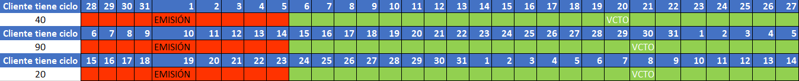
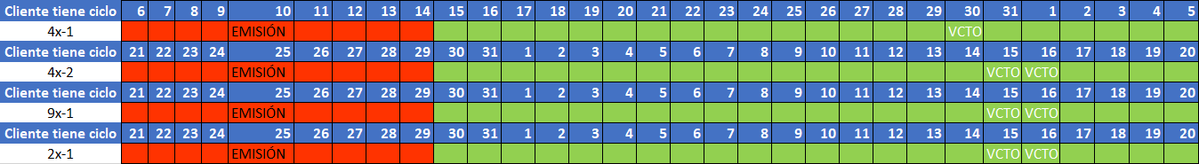

Cambio de Ciclo Hogar
Tabla con cambio de ciclos
Ciclos de facturación
Ciclos de repaso
Días no habilitados para cambios
Días habilitado para cambios

Slide 40
Cambio de Ciclo Hogar
Estas son las consideraciones para generar el cambio, las cuales deben ser validadas por ejecutivo de front:
El Cliente debe tener, como mínimo, una factura pagada.
El cambio de ciclo solo será desde un ciclo original a un repaso y viceversa (Ciclo Base 20 - 40 - 90).
Antes de realizar el escalamiento, debes validar que el cliente esté activo y con su cuenta al día.
- Nombre
- RUT
- Teléfono contacto (2) (1 fijo y 1 móvil)
- Solicitud del Cliente indicando claramente:
- “Cliente solicita cambio de ciclo del XX al XX”
- Nombre del Ejecutivo
Template
Ruta Tipifica
» INICIO » HFC MAS » COMERCIAL » MODIFICACIÓN DE CONTRATO » CAMBIO DE CICLO DE FACTURACIÓN.

Slide 41
No está El Documento de Pago
Aplica para clientes que se contacten e indiquen que no puede pagar en recaudadores, no figura deuda o sin sistema.
Don/Sra./Srta. <nombre>, le informo que XXXXXX (nombre del recaudador) está temporalmente fuera de línea, por lo que si desea realizar pagos, puede hacerlo a través de Sencillito, Servipag, Caja Vecina, Supermercados Líder o en alguna de nuestras sucursales.
Ruta Tipifica
» INICIO» HFC MAS» COMERCIAL» RECAUDACION» MONTO NO COINCIDE EN RECAUDADOR-NO PUEDE PAGAR

Slide 42
Reclamo Administrativo
Descripción
¿Quién lo puede solicitar?
Condiciones
Esta acción permite ingresar, a solicitud del cliente, un reclamo de facturación en el sistema SUR y que este reclamo sea tomado y resuelto por el área de BackOffice, dando ha lugar o no ha lugar, según corresponda.
Lo puede solicitar el Titular de la cuenta o un tercero.
El documento impugnado, debe tener una antigüedad inferior a los 60 días hábiles, contados desde el vencimiento de éste.
No debe haber un reclamo en proceso, donde se impugne el mismo motivo, monto y documento de cobro.
Si un cliente insiste en impugnar un documento que ya fue reclamado y rechazado, debe registrar los antecedentes (documentos, información) que justifiquen dicha insistencia.

Slide 43
Reclamo Administrativo
No corresponde reclamo de facturación
Boleta no emitida
Cambio de fecha de emisión
Mala atención
Pago duplicado
Pago de instalación
Problemas técnicos
*Para ver mas contenido de Reclamos Administrativos que no corresponden Visita el id 134 en Claro mas
Importante
No ingresar Reclamo de facturación
La resolución de los reclamos tiene un plazo de 5 días hábiles.
Siempre debes validar los datos del cliente que están ingresados en el contrato, teléfonos y correo electrónico de contacto.
Recuerda que un reclamo de facturación debe ser ingresado cuando cliente impugna algún ítem de su boleta.

Slide 44
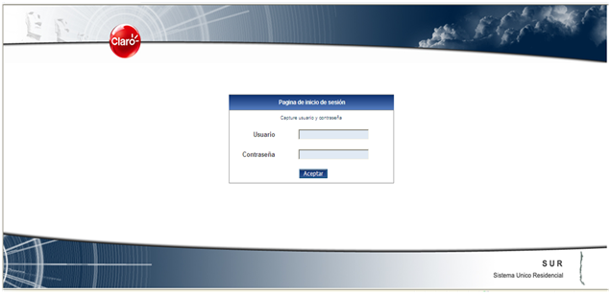
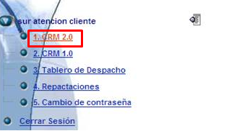
¿Cómo se ingresa un Reclamo Administrativo?
Ingresa a SUR a link http://10.94.200.64/ con tu usuário y contraseña
Se abrirá una nueva ventana, logo izquierdo, donde debes ingresar a CRM 2.0.

Slide 45
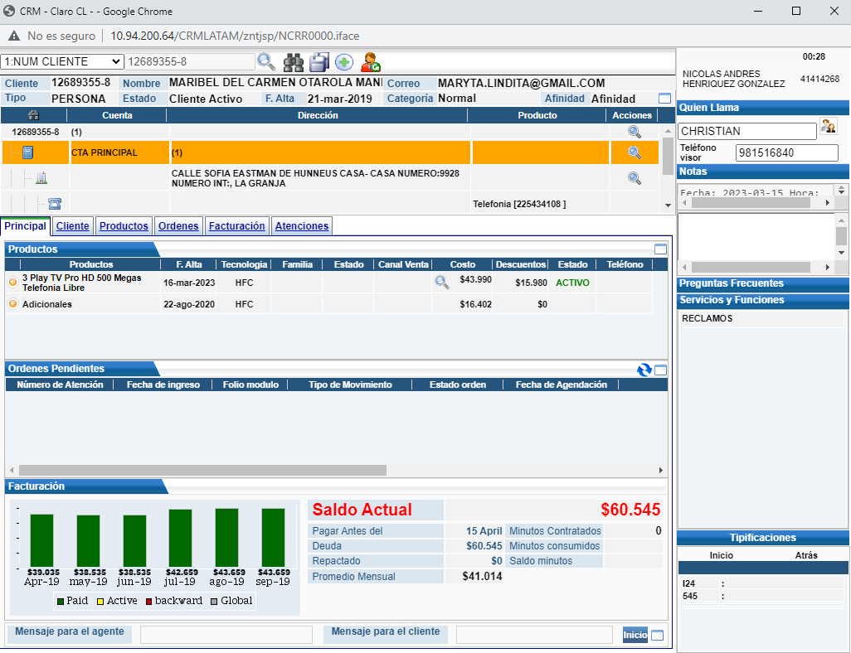
¿Cómo se ingresa un Reclamo Administrativo?
Si un cliente decide dejar un reclamo tanto administrativo, debemos proceder al menú « SERVICIOS Y FUNCIONES» y cliquear el menú de «RECLAMOS»

Slide 46
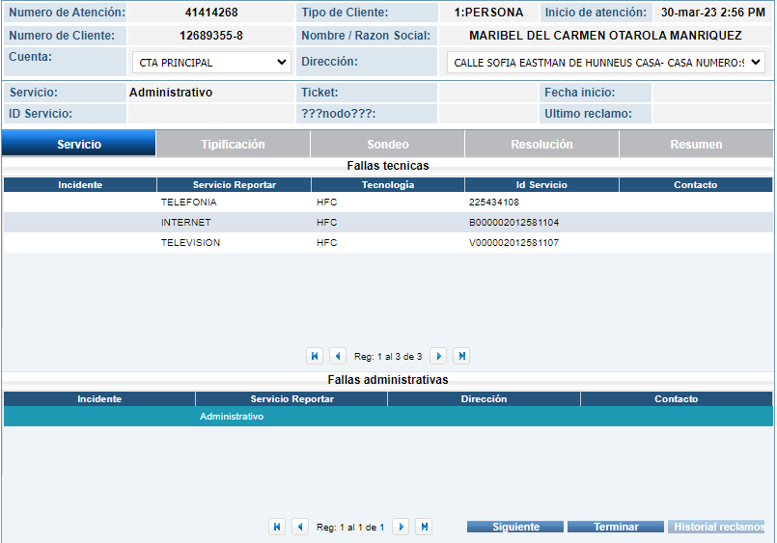
¿Cómo se ingresa un Reclamo Administrativo?
En esta ventana, lo primero que verificamos son los datos del cliente
Es aquí donde hacemos la diferencia del tipo de reclamo, en este caso, la falla es administrativa, por lo tanto, hacemos doble clic en la sección inferior de la ventana en «Administrativo» e inmediatamente se tipifica el tipo de reclamo y se muestra en los datos del cliente.
Para continuar dar click en siguiente

Slide 47
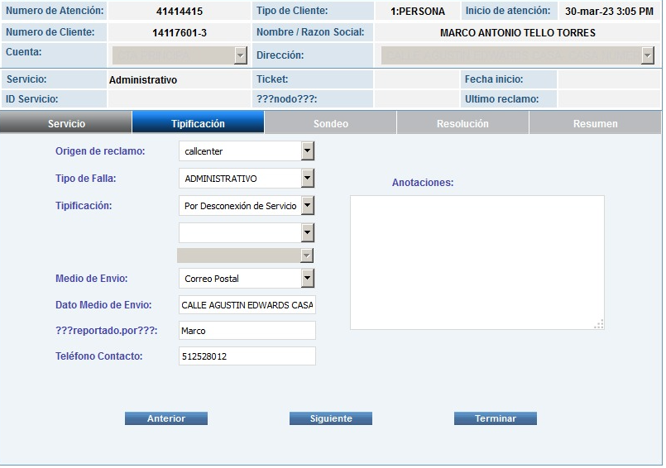
¿Cómo se ingresa un Reclamo Administrativo?
Seleccionamos y completamos todos los datos solicitados en la tipificación del reclamo.
Origen de reclamo: el canal que esta ingresando, en este caso callcenter
Tipo de falla: Administrativo
Tipificación: motivo por el cual se ingresa el reclamo
Medio de envió: medio el cual se va notificar al cliente, correo postal, sms o e-mail
Dato medio de Envió: información de contacto
Reportado por: nombre de la persona que llama
Teléfono contacto: contacto de titular o usuario

Slide 48
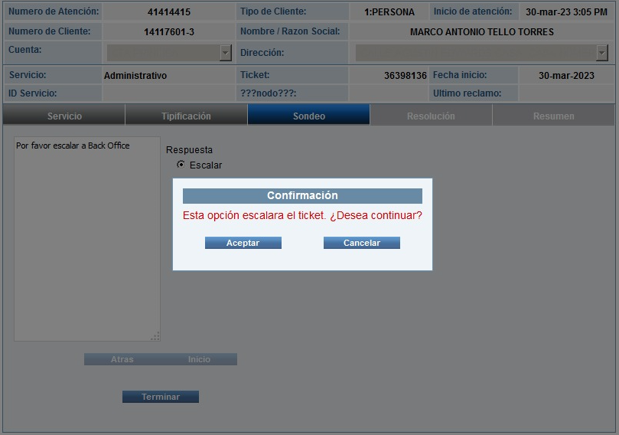
¿Cómo se ingresa un Reclamo Administrativo?
Luego de incluir toda la información en el reclamo administrativo y darle siguiente no figura la siguiente pantalla, el cual debe ser escalado al área de Back Office como muestra la siguiente imagen
Se debe dar click en aceptar para continuar con la creación del Reclamo Administrativo

Slide 49
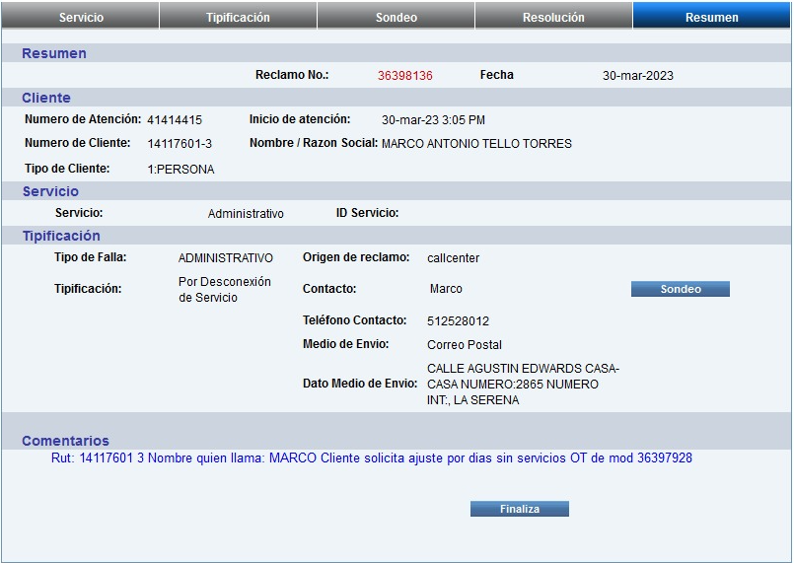
¿Cómo se ingresa un Reclamo Administrativo?
Para finalizar encontramos la información general del cliente con los comentarios del reclamo que acabamos de ingresar.
Para terminar le damos finalizar
Recordar: indicar siempre el Numero de Reclamo a cliente, en este caso es 36398136
Ruta Tipifica:
HFCMAS >> COMERCIAL >> FACTURACION >> ESTADO O RESOLUCION DEL RECLAMO

Slide 50
Traspaso de Fondos Hogar DTH - HFC
Descripción
Casos en los que aplica procedimiento traspaso de fondos
Existen casos en que cliente reclama que pagó y que aún figura con deuda (Pago no registrado) y que esto se debe a que el pago fue realizado, pero el RUT o el servicio no corresponde al que necesitaba pagar el cliente. En estos casos debemos gestionar traspaso de fondos (De DTH a HFC o Viceversa)
Cliente pagó por error a otro RUT
Error en registro del RUT al momento del pago en recaudador
Cliente necesitaba pagar DTH y comprobante de pago indica que pagó HFC
Cliente necesitaba pagar HFC y comprobante de pago indica que pagó DTH
Cliente migró de DTH a HFC y contrato DTH aún sigue activo (Vía Ticket "Reclamo de Facturación)
Cliente migró de HFC a DTH y contrato HFC aún sigue activo (Vía Ticket Reclamo de Facturación).

Slide 51
Traspaso de Fondos Hogar DTH - HFC
Verificaciones
Revisión comprobante
Al Asesor de Atención debe solicitar RUT del cliente y verificar en sistema
Si al revisar el comprobante de pago, el Asesor identifica que:
Estado Comercial (Si está bloqueado por morosidad o no)
Si se impactó pago.
En el caso que el pago esté registrado y no esté bloqueado por morosidad, debes indicar al cliente que puede tratarse de un problema técnico.
El servicio del comprobante de pago, no corresponde al que reclama el cliente
El Asesor debe verificar si el cliente tiene otros servicios activos que pueda haber pagado, en vez del que reclama.
Si hay otros servicios activos, informar al cliente.
Si el cliente desconoce otros servicios activos, se debe proceder con escalamiento de traspaso de fondos.
El RUT del comprobante de pago, está erróneo o no corresponde al del titular del servicio

Slide 52
Traspaso de Fondos Hogar DTH - HFC
Escalamiento solicitud de Traspaso de Fondo
Para escalar solicitud de traspaso de fondo, el Asesor debe indicar al cliente que envíe el comprobante de pago a info.hogar@clarochile.cl para poder realizar la regularización del pago.
Una vez recibido el comprobante, el plazo máximo para la regularización del servicio es de 3 días hábiles.
El Asesor, también debe informar al cliente que el servicio será activado una vez que envíe el comprobante.
En el caso que se vea imposibilitado de realizar el envío del comprobante vía email, el Asesor indicar al cliente que para regularizar, puede acercarse a cualquiera de nuestros Centros de Atención.
Ruta Tipifica
INICIO» HFC MAS» COMERCIAL» RECAUDACION» TRASPASO DE FONDOS

Slide 55

¡GRACIAS!
19-04-2023
55

